Slide 1
Набор комплексов:
«Простудные заболевания»

Slide 2
В комплексном лечении в качестве профилактики и восстановлении защитных функций организма, снятия воспаления, стабилизации иммунитета.

Slide 3
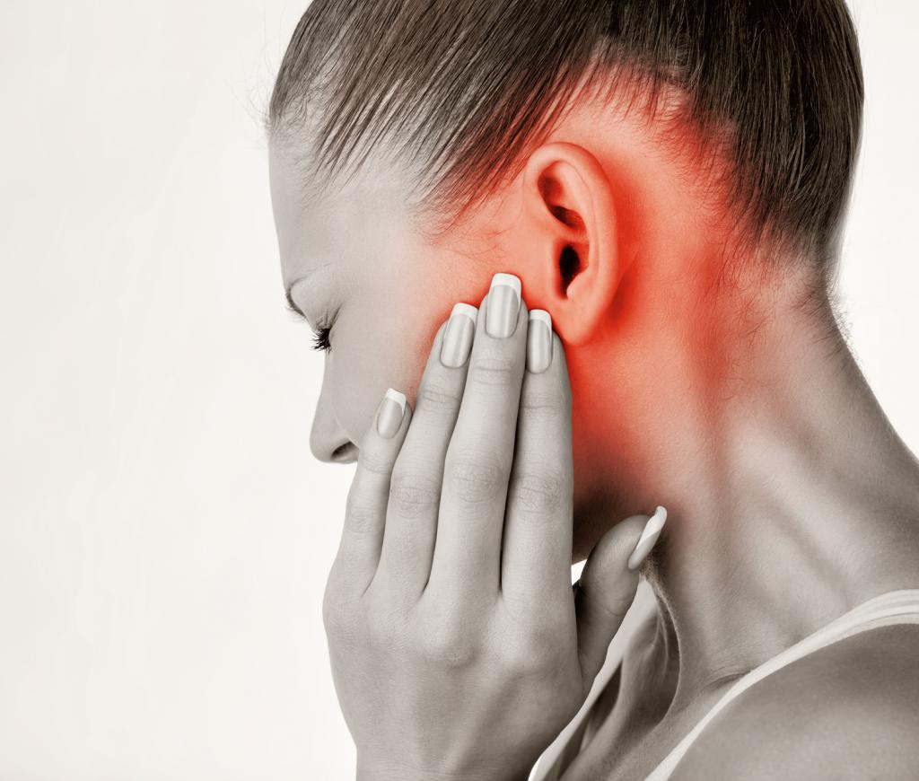
В комплексном лечении для уменьшения воспаления, снятия боли.

Slide 4
Профилактика простудных заболеваний, усталости и укрепление защитных функций организма.

Slide 5
В комплексном лечении в острый период стабилизирует работу иммунной системы, снижает вирусную токсическую нагрузку

Slide 6
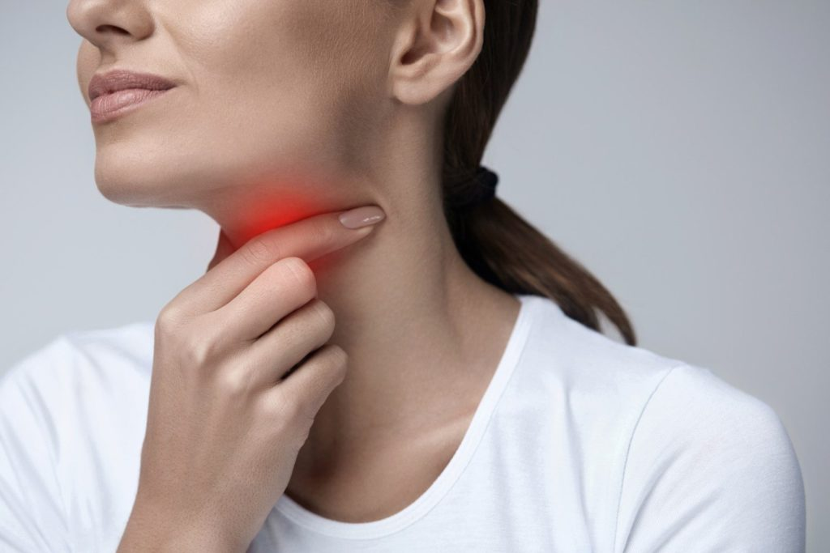
Применяется в комплексном лечении стафилококо-стрептококовой инфекции, фарингита, ангины

Slide 7
В острый период в комплексном лечении простудных заболеваний снижает отечность слизистой, снимает воспаление, способствует предотвращению осложнений

Slide 8
В комплексном лечении оказывает антисептическое, противовоспалительное, детоксикационное действие, снижает заложенность носа

Slide 9
В комплексном лечении стабилизирует работу иммунной системы, блокирует активность инфекции, уменьшает рефлекторный кашель

Slide 10
В комплексном лечении снимает воспаление горла, уменьшает боль в горле, стабилизирует иммунитет

